Slide 1
Programação Web I - Tabelas e Formulários Profa. Ingrid Thais Ribeiro

Slide 2
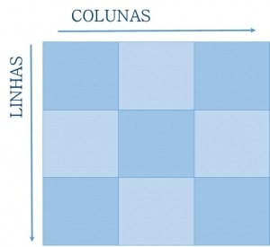
Tabelas
Uma tabela é um conjunto estruturado de dados composto de linhas e colunas (dados tabulares). ​

Slide 3
Tabelas
Uma tabela permite que você pesquise rapida e facilmente valores que indicam algum tipo de conexão entre diferentes tipos de dados​
por exemplo: uma pessoa, sua idade e profissão, ou um dia ou a semana, ou o horário agendado para utilização da piscina da academia​
Nome | Idade | Profissão
Ingrid | 35 | Professora
Elias | 50 | Advogado
João | 25 | Analista de Sistemas

Slide 4
Tabelas em HTML
A tag utilizada para criar uma tabela HTML é a tag <table>, posteriormente fechada com </table>.
Dentro dela, incluímos todos os elementos que compõem nossa tabela, ou seja, as células da tabela, que são:
<tr></tr> = representa uma linha
<td></td> = representa uma célula.

Slide 5
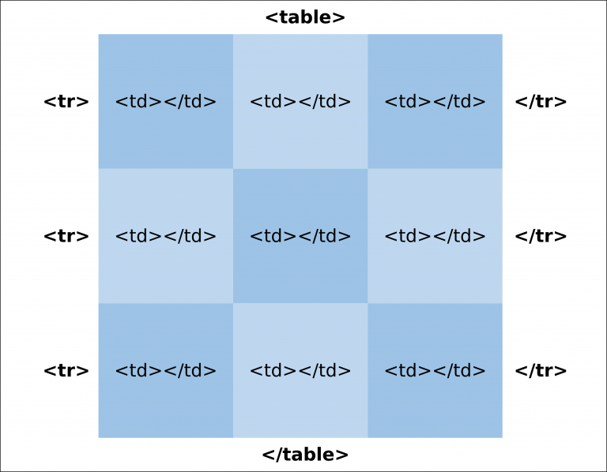
Tabela em HTML: estrutura padrão

Slide 6
Tabela em HTML: estrutura padrão
Código da tabela anterior dentro do body do html :
<table border="1">
<tr>
<td> texto </td>
<td> texto </td>
<td> texto </td>
</tr>
<tr>
<td> texto </td>
<td> texto </td>
<td> texto </td>
</tr>
<tr>
<td> texto </td>
<td> texto </td>
<td> texto </td>
</tr>
</table>
Desenha uma borda

Slide 7
Tabelas em HTML:célula de título.
Uma ou mais células que represente títulos, ganhando um destaque em relação às outras células, utilizamos a tag <th> dentro da <td>

Slide 8
Tabelas em HTML:célula de título.
Código da tabela anterior:
<table border="1">
<tr>
<th> texto </th>
<th> texto </th>
<th> texto </th>
</tr>
<tr>
<td> texto </td>
<td> texto </td>
<td> texto </td>
</tr>
<tr>
<td> texto </td>
<td> texto </td>
<td> texto </td>
</tr>
</table>
Desenha uma borda

Slide 9
Tabelas em HTML: tags estruturais.
tem como principal efeito manter uma semântica adequada para suas tabelas.
<thead></thead> = Esta tag representa o cabeçalho da tabela, geralmente composta por células título;
<tbody></tbody> = Essa tag representa o corpo da tabela;
<tfoot></tfoot> = Essa tag representa o rodapé da tabela.
Nem todos os navegadores compreendem direito essas tags, então evitar sua utilização!

Slide 10
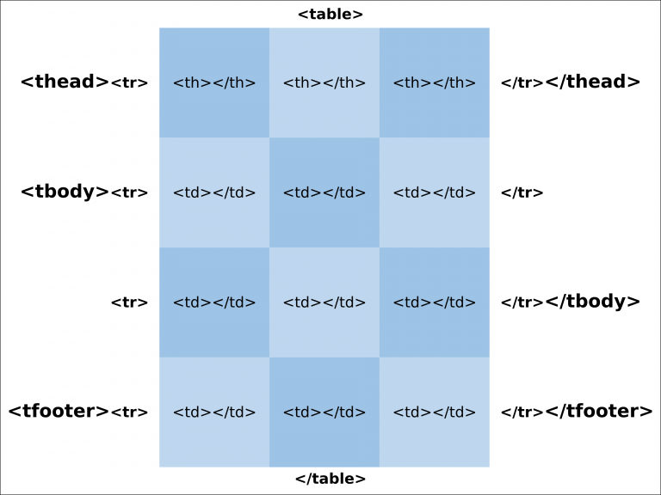
Tabelas em HTML: tags estruturais.

Slide 11
Tabelas em HTML: tags estruturais.
Código da tabela anterior dentro do body do html :
<table border="1">
<thead>
<tr>
<th> texto </th>
<th> texto </th>
<th> texto </th>
</tr>
</thead>
<tbody>
<tr>
<td> texto </td>
<td> texto </td>
<td> texto </td>
</tr>
<tr>
<td> texto </td>
<td> texto </td>
<td> texto </td>
</tr>
</tbody>
<tfoot>
<tr>
<td> texto </td>
<td> texto </td>
<td> texto </td>
</tr>
</tfoot>
</table>

Slide 12
Tabelas em HTML: células vazias.
entidade que representa a tecla do espaço é a &nbsp (non-breaking space);
Portanto, para acrescentar espaços entre nossos elementos, basta o acréscimo do &nbsp; dentro do nosso código.
texto | texto | texto
texto | texto | texto

Slide 13
Tabelas em HTML: células vazias.
Código da tabela anterior:
<table border="1">
<tr>
<th> &nbsp </th>
<th> &nbsp </th>
<th> &nbsp </th>
</tr>
<tr>
<td> texto </td>
<td> texto </td>
<td> texto </td>
</tr>
<tr>
<td> texto </td>
<td> texto </td>
<td> texto </td>
</tr>
</table>

Slide 14
Tabelas – mesclar células
Para mesclar colunas utiliza-se o atributo colspan ​
<tr><td colspan="2">Colunas 1 e 2</td></tr>​
​
Para mesclar linhas utiliza-se o atributo rowspan​
<tr><td rowspan="3">3 linhas</td></tr>​
​
Legenda da tabela é o texto acima da tabela que representa o seu conteúdo.​
<caption>Tabela Mesclada</caption>​

Slide 15
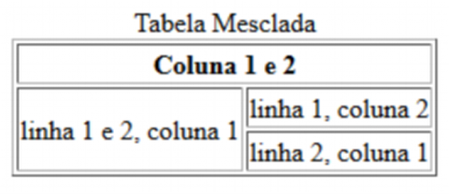
Tabela – mesclar células

Slide 16
Tabela – mesclar células
Código da tabela anterior dentro do body do html:
<table border="1"> ​
<caption> Tabela Mesclada</caption>​
<tr> ​
<th colspan="2">Coluna 1 e 2</th>​
</tr> ​
<tr> ​
<td rowspan="2">linha 1 e 2, coluna </td>​
<td>linha 1, coluna 2</td>​
</tr> ​
<tr>​
<td>linha 2, coluna 1</td>​
</tr> ​
</table>

Slide 17
Quando NÃO utilizar tabelas HTML?​
O uso de tabelas era muito comum há alguns anos para a definição de áreas. ​
Seu uso para essa finalidade acabou se tornando prejudicial pela complexidade da marcação, o que dificulta bastante a manutenção das páginas. ​
Além disso havia uma implicação direta na definição de relevância do conteúdo das tabelas para os indexadores de conteúdo por mecanismos de busca.​
Ainda assim, hoje, quando queremos exibir uma série de dados tabulares, é indicado o uso da tag de tabela.​

Slide 18
Quando NÃO utilizar tabelas HTML?
“As tabelas não devem ser utilizadas como auxiliares de layout. Historicamente, alguns autores têm abusado das tabelas em HTML, como forma de controlar o seu layout de página.
Esse uso não é recomendado, porque as ferramentas que tentam extrair os dados tabulares de tais documentos obtém resultados confusos.
Em particular, os usuários de ferramentas de acessibilidade, como leitores de tela podem achar muito difícil de navegar em páginas com tabelas usadas para layout.”

Slide 19
Formulários – o que são?
→são um dos principais pontos de interação entre um usuário e um web site ou aplicativo. ​
→Eles permitem que os usuários enviem dados. ​
→Na maior parte do tempo, os dados são enviados para o servidor da webcv

Slide 20
Formulários – o que são?
→ é feito de um ou mais widgets.​
→Esses widgets/campos ou elementos de formulário podem ser campos de texto (linha única ou de várias linhas), caixas de seleção, botões, checkboxes, radio buttons etc. ​
→A maior parte do tempo, estes elementos são acompanhados de um rótulo que descreve o seu objetivo.​

Slide 21
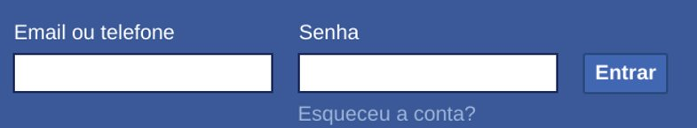
Formulários - widgets
widgets

Slide 22
Idealizando o seu Formulário
Antes de começar a codificar, é sempre bom pensar sobre o seu formulário. ​
Analisando a UX (User Experience) é importante lembrar que quanto maior o seu formulário, maior o risco de perder os usuários. ​
Mantenha o formulário simples e mantenha o foco: peça apenas o que é absolutamente necessário.​
A criação de formulários é um passo importante quando você está construindo um site ou um aplicativo.

Slide 23
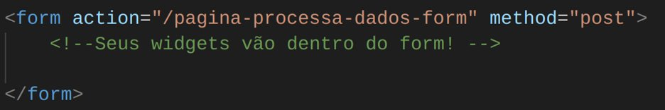
Formulário - estrutura
Todos formulários começam com um elemento <form>, o qual define um formulário; ​
Ele suporta atributos específicos para configurar a forma como o formulário se comporta​;
Os atributos são opcionais,mas é considerada a melhor prática sempre definer pelo menos o atributo action e o atributo method. ​

Slide 24

Formulário – atributos - action
O atributo action define o local (uma URL) em que os dados recolhidos do formulário devem ser enviados.​
O atributo method define qual o método HTTP para enviar os dados (ele pode ser "GET" ou "POST")​
No nosso caso, vamos deixar o método como post e o action vazio​

Slide 25
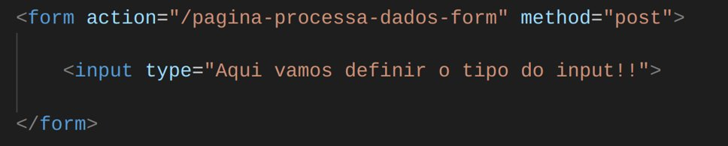
Formulário – atributo - type
No elemento <input> , o atributo mais importante é o atributo type;​
Esse atributo é extremamente importante porque define a forma como o elemento <input> se comporta.​

Slide 26
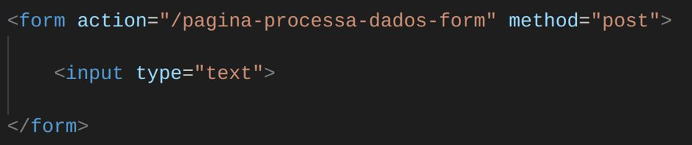
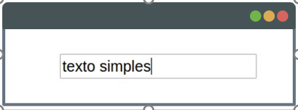
Formulário – atributo – type - text
É o elemento e o tipo mais comum na Web​;
Serve para pedir ao usuário informação textual simples (poucos dados);
Resultado na tela:

Slide 27
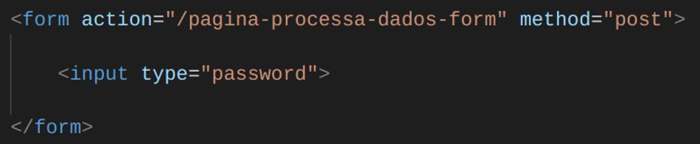
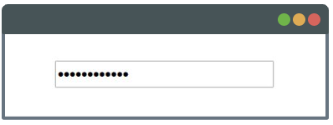
Formulário – atributo – type - password
Similar ao tipo texto​
Não exibe ao usuário exatamente o texto digitado​
Específico para senhas
Resultado na tela:

Slide 28
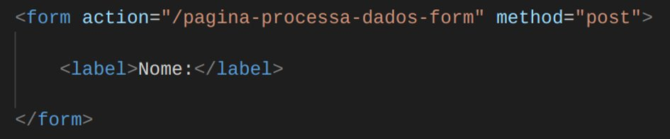
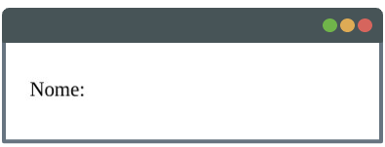
Formulário – atributo - label
A etiqueta <label> define um rótulo para um elemento <input>.​
Ele fornece uma melhoria na usabilidade da aplicação​
Informações ao usuário
Resultado na tela:

Slide 29
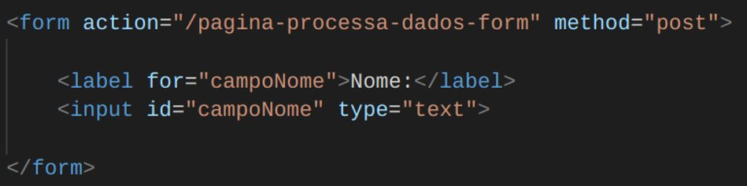
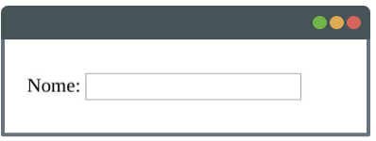
Formulário – atributo – label com id
O atributo for da tag <label> deve ser igual ao atributo id do elemento relacionado!​
id - Atributo que identifica de forma única um elemento em uma página;
Resultado na tela:

Slide 30
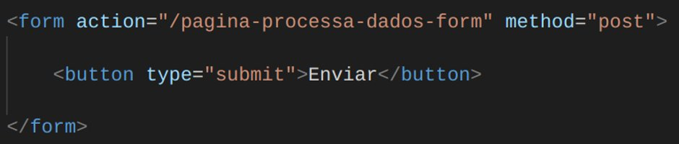
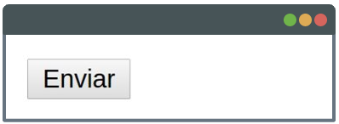
Formulário – atributo - button
Botão para submissão dos dados do formulário​
Chama a página definida no atributo action​
Inicia a chamada que envia as informações do formulário
Resultado na tela:

Slide 31
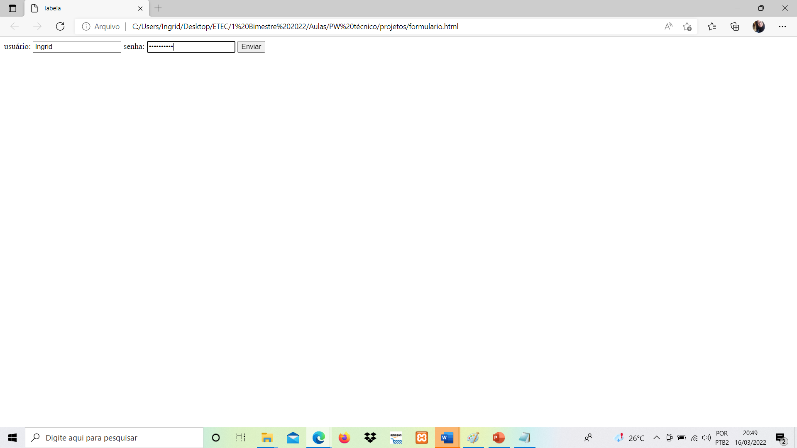
Formulário – estrutura – exemplo

Slide 32
Formulário – estrutura – código
<!DOCTYPE HTML>
<html>
<head>
<title>Tabela</title>
</head>
<body>
<form action="/pagina-processa-dados-form" method = "post">
<label for="campoUsuario">usuário: </label>
<input id="campoUsuario" type="text">
<label for="campoSenha">senha: </label>
<input id="campoSenha" type = "password">
<button type="submit">Enviar</button>
</form>
</body>
</html>

Slide 33
Hora de praticar...
Tabela:
Crie uma tabela 4x4→simples
Crie uma tabela 9x5→colocando título, quero uma célula em branco, tags semânticas e células mescladas.
Formulário
Monte um formulário utilizando tudo o que foi mostrado
No caderno, pesquise a respeito do método GET e POST.

